Slide 1
Об итогах реализации государственных программ в сфере государственной национальной политики в 2016 году
Гульназ Хамзовна Исмагилова
Начальник управления национального образования
Министерства образования и науки Республики Татарстан
Министерство образования и науки Республики Татарстан

Slide 2
Итоги реализации государственных программ в сфере государственной национальной политики
Наименование государственной программы | Количество мероприятий | Финансирование, млн. рублей
 |  | Бюджет РТ | Бюджет РФ
 | план/исполнение | выделено/освоено
«Сохранение национальной идентичности татарского народа (2014-2016 годы)» | 9 / 9 | 6,0 / 6,0 | -
«Реализация государственной национальной политики в Республике Татарстан на 2014 – 2020 годы» | 10 / 10 | 6,4 / 6,345 | 2,6 / 2,6
Министерство образования и науки Республики Татарстан

Slide 3
«Сохранение национальной идентичности татарского народа (2014-2016 годы)»
1.3. Проведение серии этносоциологических исследований, направленных на изучение идентичности татарского народа – 1 млн. рублей;
1.5. Проведение этносоциологических исследований по изучению состояния современной конфессиональной ситуации – 1 млн. рублей;
1.9. Подготовка и издание научных сборников «Документы по истории татар в архивохранилищах Европы и мира» - 1 млн. рублей;
2.5. Содействие в развитии и продвижении интернет-проекта «Татар иле» - 3 млн. рублей.
2.1. Проведение в местах компактного проживания татар конкурсов школьных сочинений «Моя семья» («Минем гаилэ»), «Моя родословная» («Минем шажэрэ»), «Мое село» («Минем туган жирем»);
2.2. Проведение Международной олимпиады по татарскому языку;
2.3. Оказание учебно-методической помощи в организации и работе воскресных школ, кружков, курсов по изучению татарского языка в местах компактного проживания татар;
2.4. Содействие в реализации проекта информационной образовательной системы дистанционного обучения татарскому языку «Ана теле», обеспечивающей различные уровни владения языком;
2.6. Проведение мероприятий по привлечению талантливой татарской молодежи из регионов РФ и стран ближнего и дальнего зарубежья для обучения в вузах РТ.
Министерство образования и науки Республики Татарстан

Slide 4
Совершенствование научно-методического обеспечения сохранения и развития национальной идентичности татарского народа
Наименование мероприятий | Индикатор реализации |  | Финансирование млн. рублей
 | Наименование | Значение (план/факт) | План | Факт
1.3.Проведение серии этносоциологических исследований, направленных на изучение идентичности татарского народа | Количество изданий, единиц | 1/1 | 1,0 | 1,0
1.5.Проведение этносоциологических исследований по изучению состояния современной конфессиональной ситуации | Количество изданий, единиц | 1/1 | 1,0 | 1,0
1.9. Подготовка и издание научных сборников «Документы по истории татар в архивохранилищах Европы и мира» | Количество мероприятий, единиц | 1/1 | 1,0 | 1,0
Министерство образования и науки Республики Татарстан

Slide 5
1.3.Проведение серии этносоциологических исследований, направленных на изучение идентичности татарского народа
Виды проделанных работ:
проведено 3 семинара, направленных на обсуждение теоретических и прикладных подходов к изучению этнической идентичности татар;
осуществлено два экспедиционных выезда (Республика Алтай и Республика Узбекистан);
проведены интервью (30 – в Республике Алтай, 11 – в Республике Узбекистан);
проведен анализ материалов экспедиций, написана 1 статья;
проведено 3 фокус-группы с молодыми татарами РТ
разработана Концепция сохранения этнической идентичности татар (доп. и перер.);
Объем финансирования – 1 млн. рублей
Министерство образования и науки Республики Татарстан

Slide 6
1.5. Проведение этносоциологических исследований по изучению состояния современной конфессиональной ситуации
Виды проделанных работ:
проведено два семинара, направленных на обсуждение теоретических и прикладных подходов к технологиям укрепления традиционного ислама у татар
осуществлен экспедиционный выезд в г.Чистополь и г.Нурлат для изучения конфессиональной ситуации у татар;
проведены интервью (30 – в Республике Алтай, 11 – в Республике Узбекистан);
разработана концепция, написан сценарий и создан видеоматериал «Ислам на Поволжье» для проведения эксперимента по изучению технологии укрепления традиционного ислама у татар ;
проведено 3 фокус-группы с молодыми татарами РТ
подготовлена брошюра «50 событий из истории и культуры ислама у татар»;
Объем финансирования – 1 млн. рублей
Министерство образования и науки Республики Татарстан

Slide 7
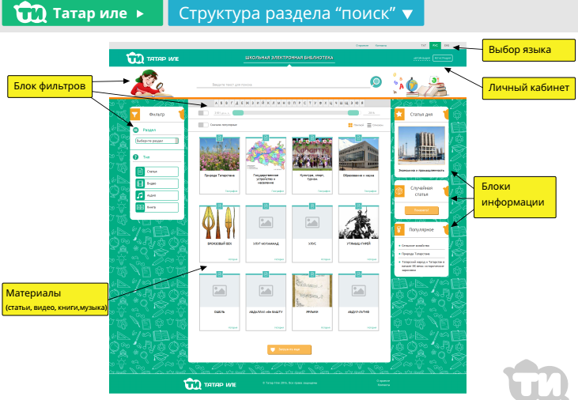
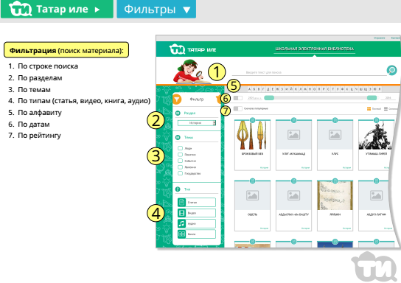
2.5. Содействие в развитии и продвижении интернет-проекта «Татар иле»
Цель | Развитие и продвижение интернет-проекта «Татар иле»
Задача | Развитие и популяризация татарского языка во Всемирной сети Интернет
Целевая группа | Обучающиеся, студенты, учителя татарского языка и литературы, население
Объем финансирования | 3 млн. рублей
Министерство образования и науки Республики Татарстан

Slide 8
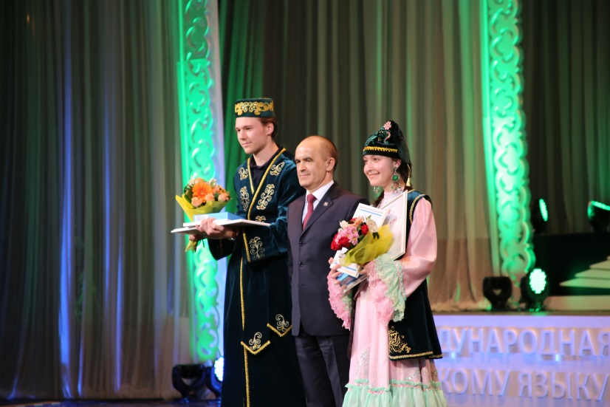
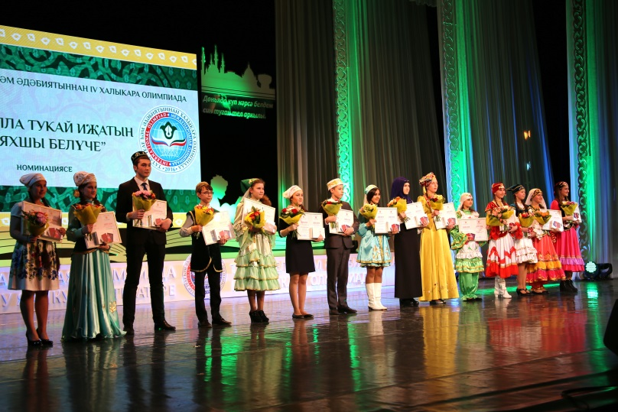
IV Международная олимпиада
по татарскому языку и литературе
I тур – 12 тыс. участников
II тур – 500 участников
12 зарубежных стран
37 субъектов РФ
Министерство образования и науки Республики Татарстан

Slide 9
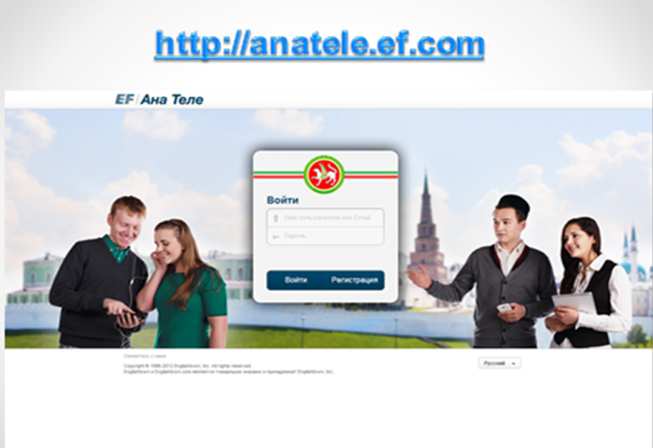
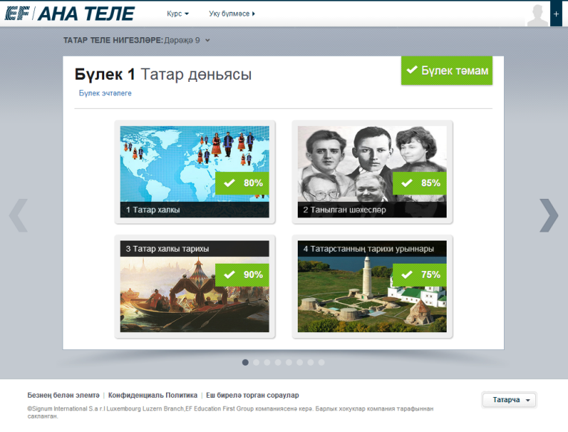
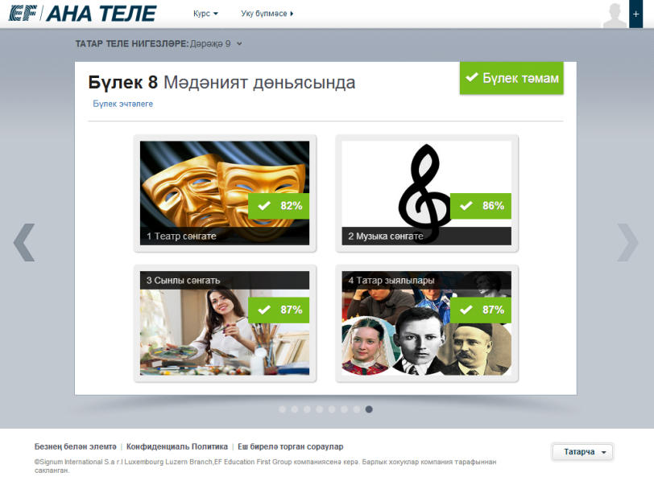
Онлайн-школа
«Ана теле»
Цель проекта – создание условий для изучения татарского языка
Количество пользователей – более 10 000
Охват – 37 зарубежных стран и 67 субъектов РФ
Министерство образования и науки Республики Татарстан

Slide 10
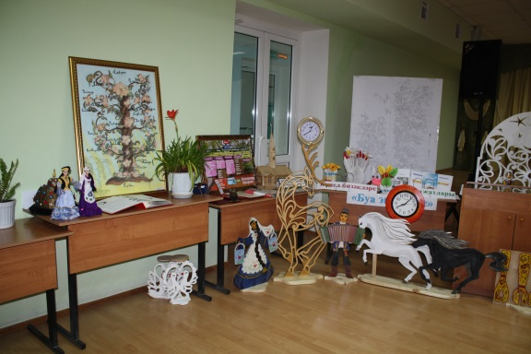
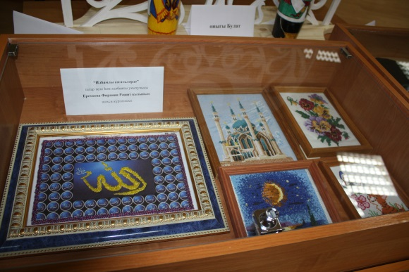
2.1. Проведение в местах компактного проживания татар конкурсов школьных сочинений «Моя семья» («Минем гаилә»), «Моя родословная» («Минем шәҗәрә»), «Мое село» («Минем туган җирем»)
Итоговое мероприятие – III Межрегиональная научно-практическая конференция «Шәҗәрәләр – нәсел агачы»
Дата проведения – 17 ноября 2016 года
Место проведения – МБОУ «СОШ имени Академика Р.З.Сагдеева» Буинского муниципального района Республики Татарстан
Министерство образования и науки Республики Татарстан

Slide 11
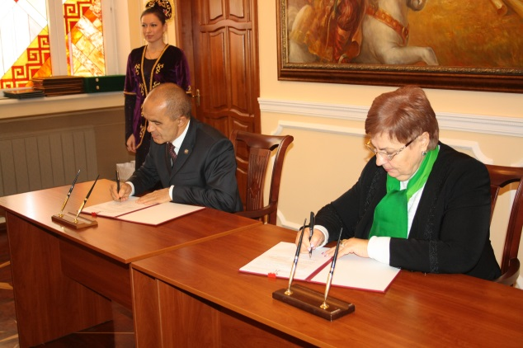
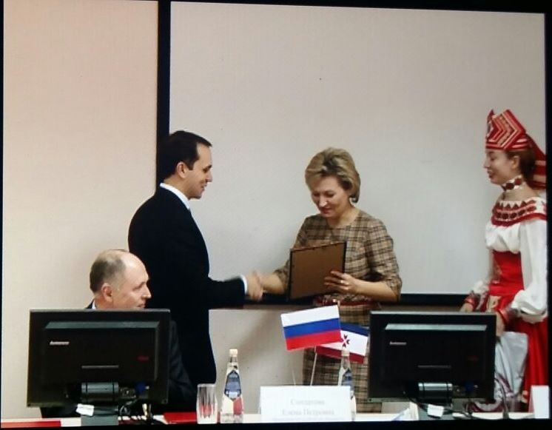
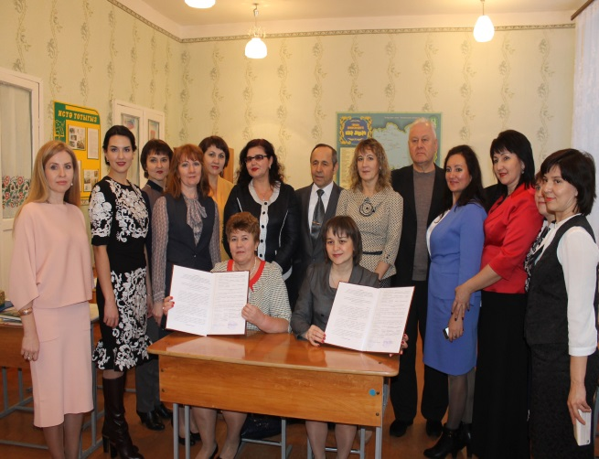
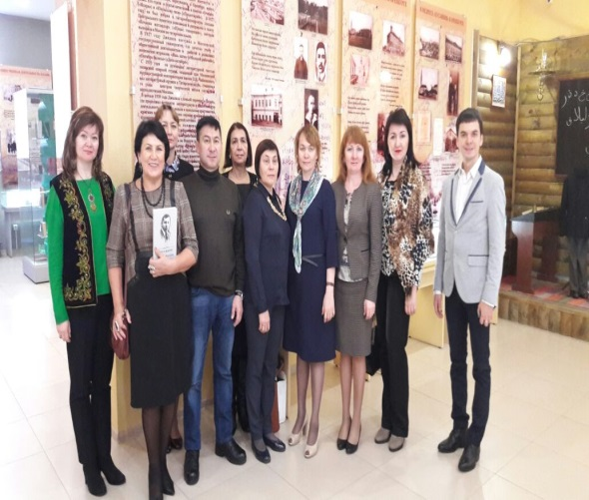
Дни татарского просвещения в субъектах Российской Федерации
Республика Марий Эл
(23-24 ноября 2016 года)
Республика Мордовия
(28-29 ноября 2016 года)
Пензенская область
(с 30 ноября по 2 декабря 2016 года)
Оренбургская область
(6-8 декабря 2016 года)

Slide 12
Обеспечение учебниками образовательных организаций субъектов РФ
Субъекты | Учебная лит-ра (экз.) | Субъекты | Учебная лит-ра (экз.)
Москва, РТНКА | 30 | Тюменская область | 341
Нижегородская область | 214 | Самарская область | 380
Республика Чувашия | 432 | Саратовская область | 210
Республика Мордовия | 284 | Челябинская область | 24
Республика Марий Эл | 310 | Пермский край | 370
Республика Башкортостан | 2365 | Свердловская область | 160
Оренбургская область | 506 | Волгоградская область | 50
Кировская область | 166 | ХМАО | 220
Ульяновская область | 699 | Астраханская область | 135
Пензенская область | 1270 | Республика Удмуртия | 294
Количество выданной учебной литературы – 11220 единиц книг образовательным организациям 24 субъектов Российской Федерации
Министерство образования и науки Республики Татарстан

Slide 13
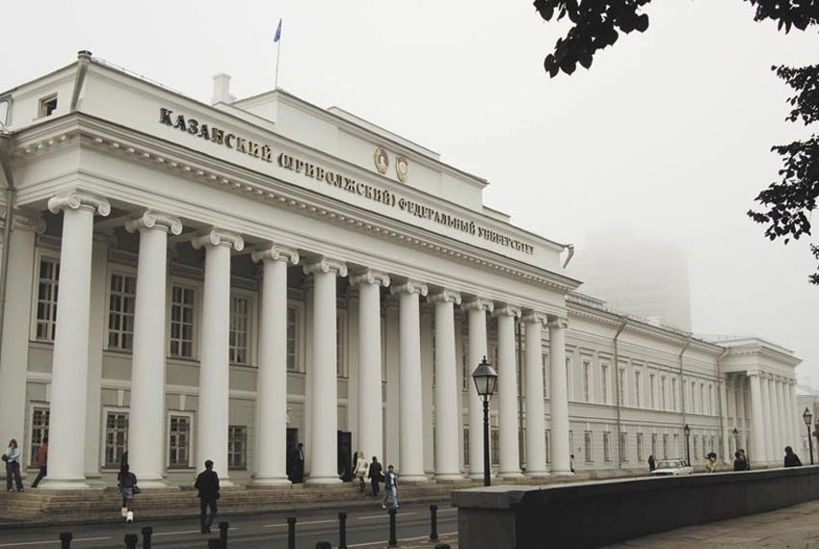
2.6. Проведение мероприятий по привлечению талантливой татарской молодежи из регионов Российской Федерации и стран ближнего и дальнего зарубежья для обучения в вузах Республики Татарстан
Рассмотрено 97 заявок
Количество поступивших – 40
Министерство образования и науки Республики Татарстан

Slide 14
Министерство образования и науки
Республики Татарстан
Наименование государственной программы | Количество мероприятий | Финансирование, млн. рублей
 |  | Бюджет РТ | Бюджет РФ
«Сохранение национальной идентичности татарского народа (2014-2016 годы)» | 9 | 6,0 | -
«Реализация государственной национальной политики в Республике Татарстан на 2014 – 2020 годы» | 10 | 6,4 | 2,6
Министерство образования и науки Республики Татарстан

Slide 15
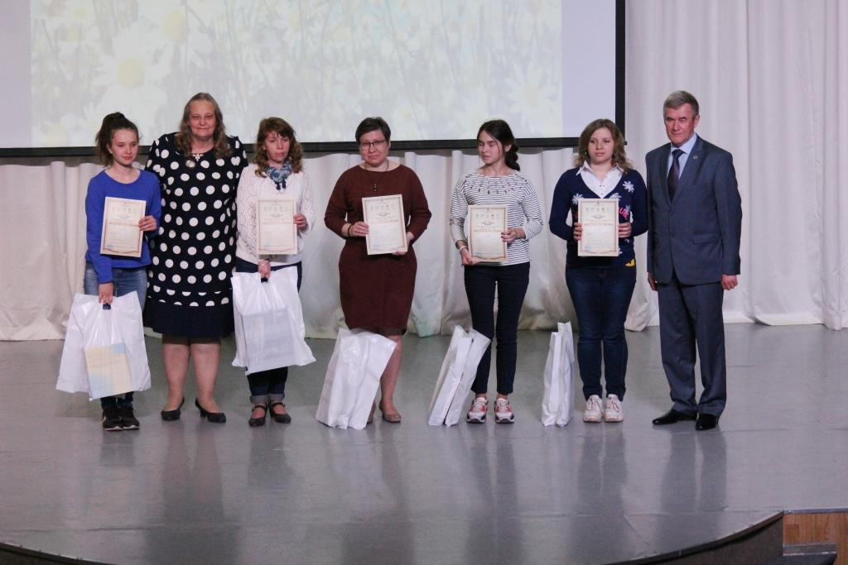
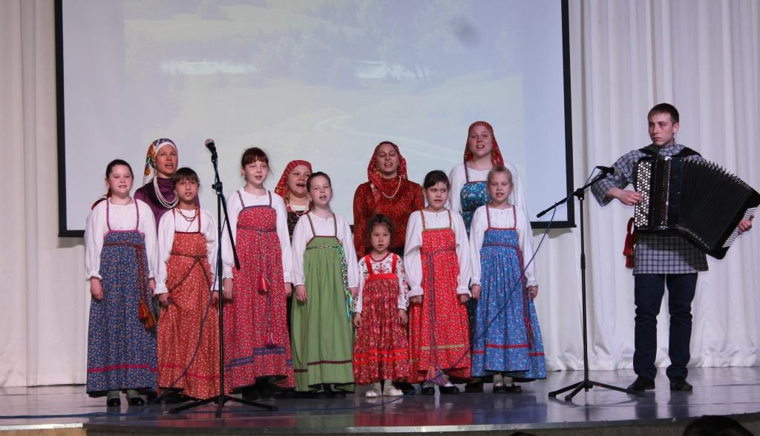
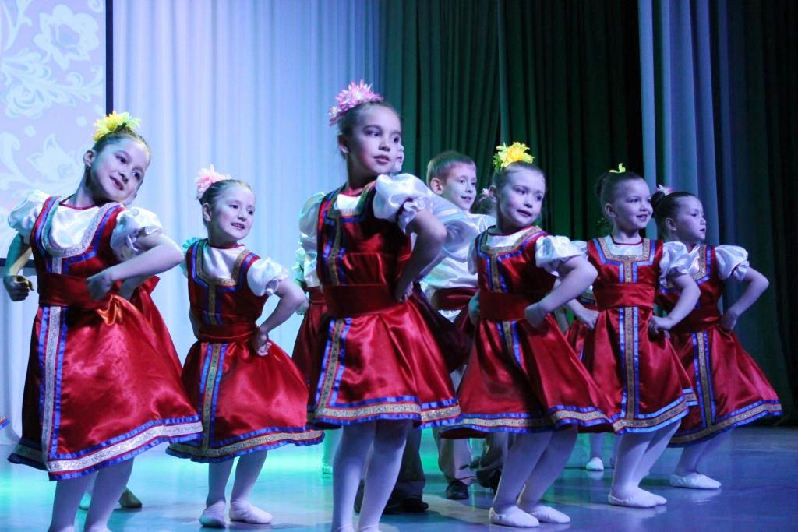
3.17. XII республиканские Кирилло-Мефодиевские юношеские научные чтения
Объем финансирования
Бюджет РТ –
0,9 млн. рублей
Количество участников –
500 человек
Министерство образования и науки Республики Татарстан

Slide 16
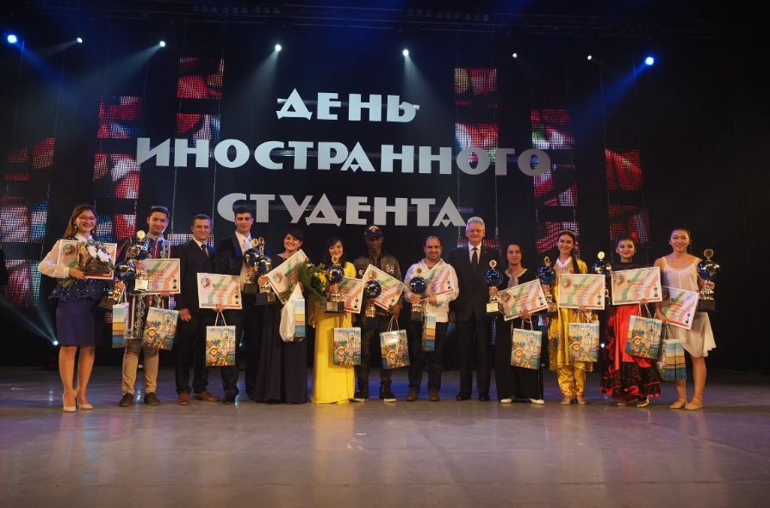
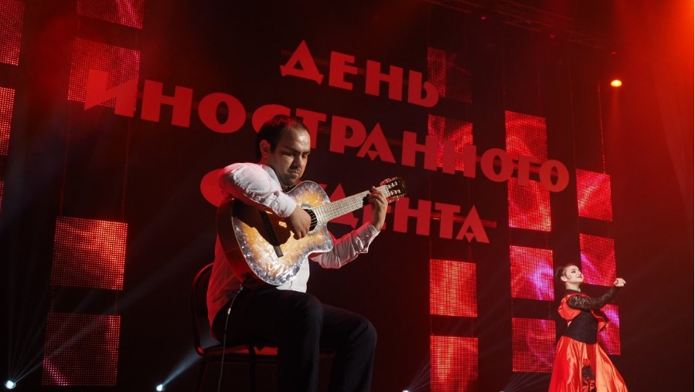
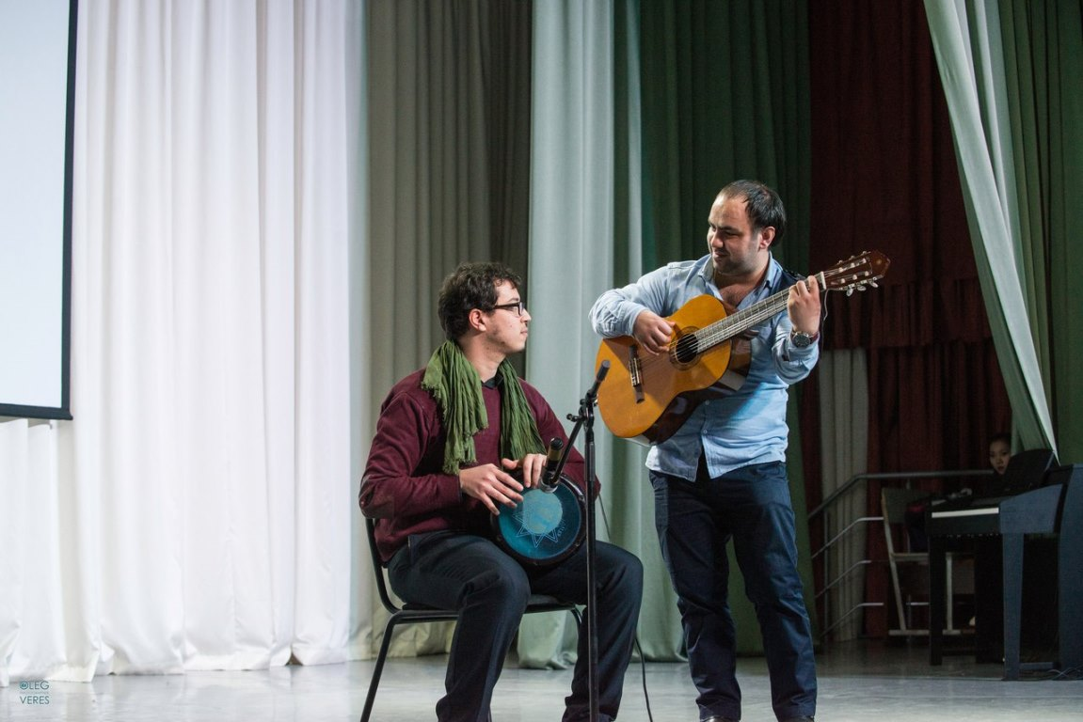
2.10. Проведение межвузовского фестиваля «День иностранного студента»
Объем финансирования
Бюджет РТ – 0,4 млн. рублей
Бюджет РФ – 0,6 млн. рублей
50 заявок из 13 ВУЗов Татарстана
Министерство образования и науки Республики Татарстан

Slide 17
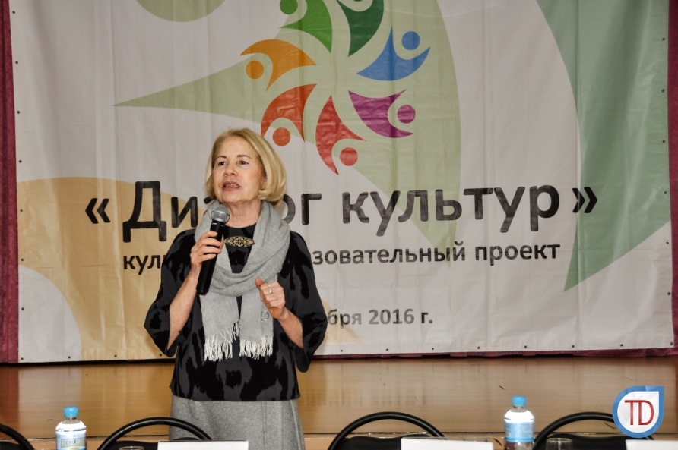
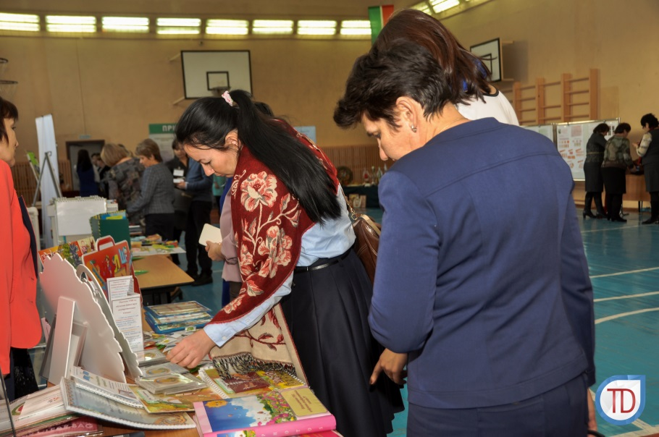
2.12. Реализация культурно-образовательного проекта «Диалог культур»
Объем финансирования
Бюджет РТ –
0,9 млн. рублей
Бюджет РФ –
0,1 млн. рублей
Количество участников –
200 человек
Министерство образования и науки Республики Татарстан

Slide 18
Научные исследования, проведенные в рамках Программы
Объем финансирования
Бюджет РТ – 2,0 млн. рублей
Бюджет РФ – 0,4 млн. рублей
Издана монография Человек в революции: Казанская губерния: в 2-х томах. Т.1. 1905–1907 гг.
Организовано научное исследование «Казанская губерния в 1917 году: историко-антропологический анализ»
Издано научно-популярное издание: Нам жить и помнить. Татарская АССР в годы Великой Отечественной войны (1941–1945 гг.)
Организованы экспедиции в гг. Казань, Чистополь, Нурлат, Альметьевск, Высокогорский районы по исследованию этнических диаспор и сообществ мигрантов Республики Татарстан. По итогам подготовлена монография
Министерство образования и науки Республики Татарстан

Slide 19
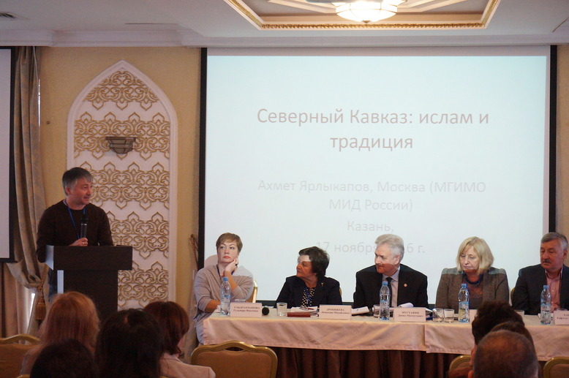
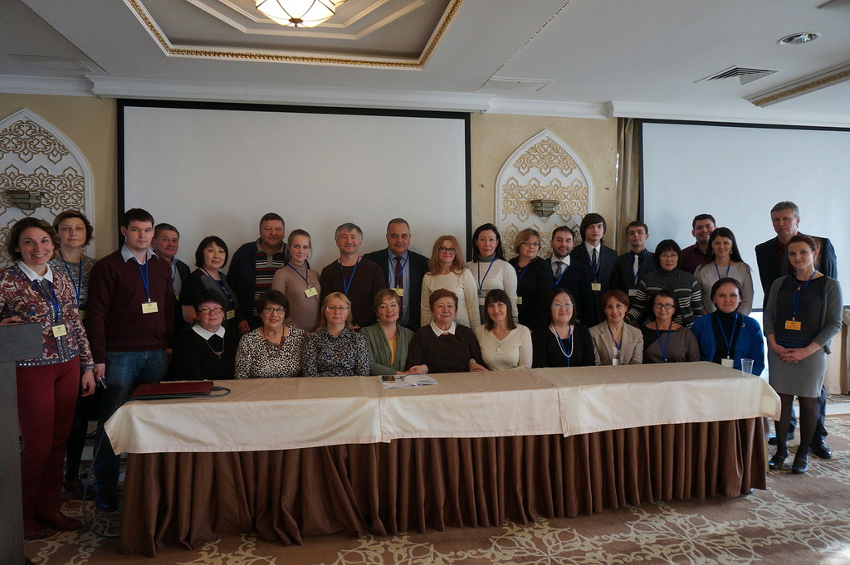
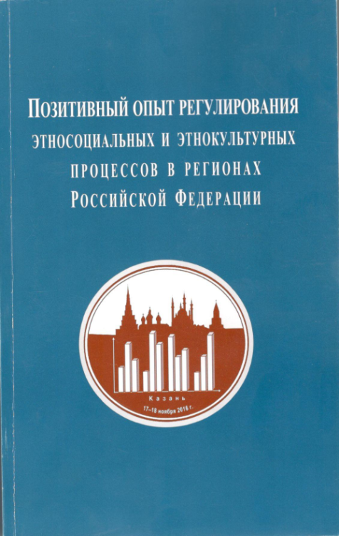
Всероссийская научно-практическая конференция «Позитивный опыт регулирования этносоциальных и этнокультурных процессов в различных регионах Российской Федерации»
Объем финансирования
Бюджет РТ – 0,7 млн. рублей
Бюджет РФ – 0,8 млн. рублей
Министерство образования и науки Республики Татарстан

Slide 20
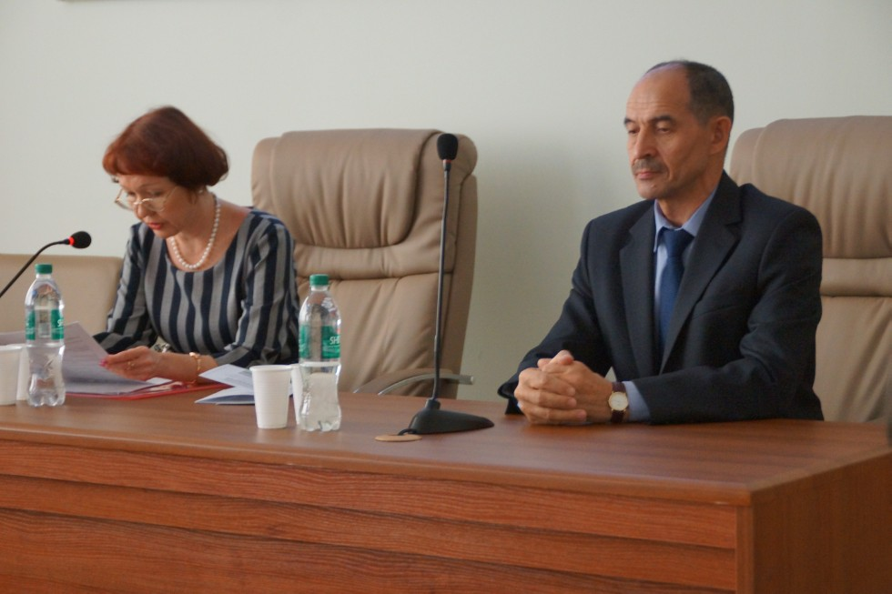
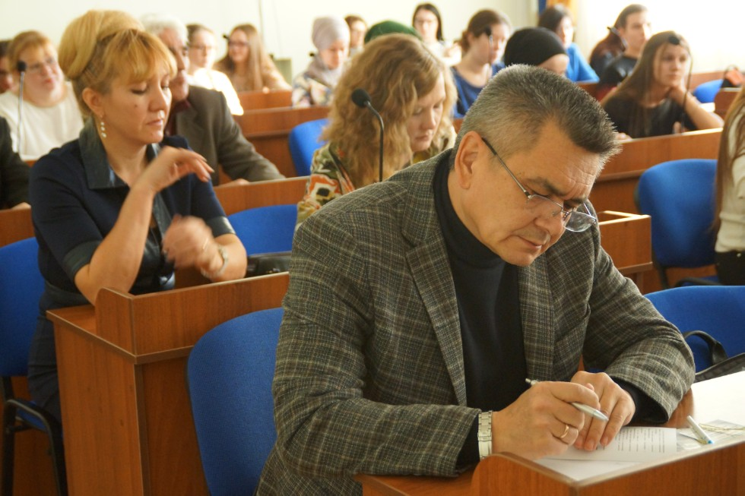
Межрегиональная научно-практическая конференция «Национальная литература республик Поволжья: проблемы межкультурной коммуникации»
Объем финансирования
Бюджет РТ – 0,5 млн. рублей
Бюджет РФ – 0,1 млн. рублей
Министерство образования и науки Республики Татарстан

Slide 21
Организация обучающих программ
Государственные и муниципальные служащие, осуществляющих взаимодействие с национальными объединениями и религиозными организациями
Главы сельских поселений муниципальных районов
Руководители национально-культурных объединений
Объем финансирования
Бюджет РТ – 1 млн. рублей
Бюджет РФ – 0,6 млн. рублей
Министерство образования и науки Республики Татарстан

Slide 22
Итоги реализации государственных программ в сфере государственной национальной политики
Наименование государственной программы | Количество мероприятий | Финансирование, млн. рублей
 |  | Бюджет РТ | Бюджет РФ
 | план/исполнение | выделено/освоено
«Сохранение национальной идентичности татарского народа (2014-2016 годы)» | 9 / 9 | 6,0 / 6,0 | -
«Реализация государственной национальной политики в Республике Татарстан на 2014 – 2020 годы» | 10 / 10 | 6,4 / 6,345 | 2,6 / 2,6
Министерство образования и науки Республики Татарстан

Slide 23
СПАСИБО ЗА ВНИМАНИЕ!
Министерство образования и науки Республики Татарстан

